Slide 1
计算机网络
王宇新
大连理工大学

Slide 2
第三章 物理层与数据通信
第二节 数据通信的基本原理与概念

Slide 3
一、信息(information) 、数据(data)与信号(signal)
通信的目的是交换信息，信息的载体是数据，可以是文字、语音、图形或图像；
数据可以连续变化的，如声音，气温等，这样的数据称为模拟数据。数据也可以是不连续变化的，离散的，如人口，称为数字数据。
计算机中的数据都是数字数据，用二进制代码来表示。
Notes:
计算机产生的信息一般是字母、数字、语音、图形或图像的组合。
数据通信是指在不同计算机之间传送表示字母、数字、符号的二进制代码0、1比特序列的模拟或数字信号的过程。数据通信的任务是传输二进制代码比特序列，而不需要解释代码所表示的内容。

Slide 4
信号的基本概念
（抽象的）数据要以（物理的）信号的方式传输。信号是数据在传输过程中的电气或电磁表现。
信号分为模拟信号（analog signal）与数字信号（digital signal）两类；模拟信号的电平连续变化；数字信号的电平以脉冲变化。
t
t
Notes:
模拟信号与数字信号波形

Slide 5
码元与比特
比特，信息量的单位。码元，承载信息量的基本信号单位。
在使用时域的波形表示数字信号时，代表不同离散数值的基本波形称为码元。1码元可以携带nbit的信息量 。
如：使用8个基本波形表示8个电平级，则n=3。
码元传输速率，也叫波特率。每秒钟传送码元的数目，单位“波特，Baud”。
信息传输速率，也叫比特率。指单位时间传递的平均信息量或比特数，单位为b/s。

Slide 6
波特率与比特率
波特率与比特率的换算关系：
1 Baud = log₂M (bit/s)，M是信号的编码级数。
例如，M=8，即使用8个电平级，则每个信号值可代表3个比特，因而这种条件下比特率将是波特率的3倍。
波特率可以被理解为单位时间内传输码元符号的个数（传符号率），通过不同的调制方法可以在一个码元上负载多个比特信息。
比特率=波特率 X 单个调制状态对应的二进制位数

Slide 7
信道的基本概念
信道（channel）指信息的传输通道，表示向某一个方向发送信息的媒体（media）。
信道与电路的区别：一条（物理的）通信电路可以包含多个（抽象的）通信信道。
信道的带宽
傅立叶分析理论：任何周期函数都可以由（无限个）正弦函数和余弦函数合成。

Slide 8
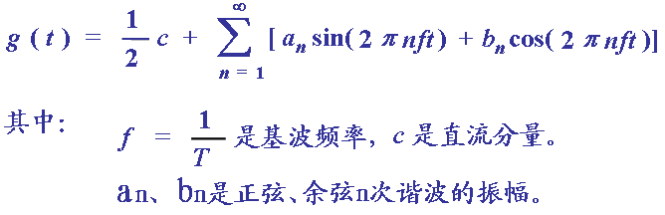
扩展：周期信号的傅立叶展开式
在复杂的周期性振荡中，包含基波和谐波。和该振荡最长周期相等的正弦波分量称为基波。相应于这个周期的频率称为基本频率。频率等于基本频率的整倍数的正弦波分量称为谐波。
Notes:
在复杂的周期性振荡中，包含基波和谐波。和该振荡最长周期相等的正弦波分量称为基波。相应于这个周期的频率称为基本频率。频率等于基本频率的整倍数的正弦波分量称为谐波

Slide 9
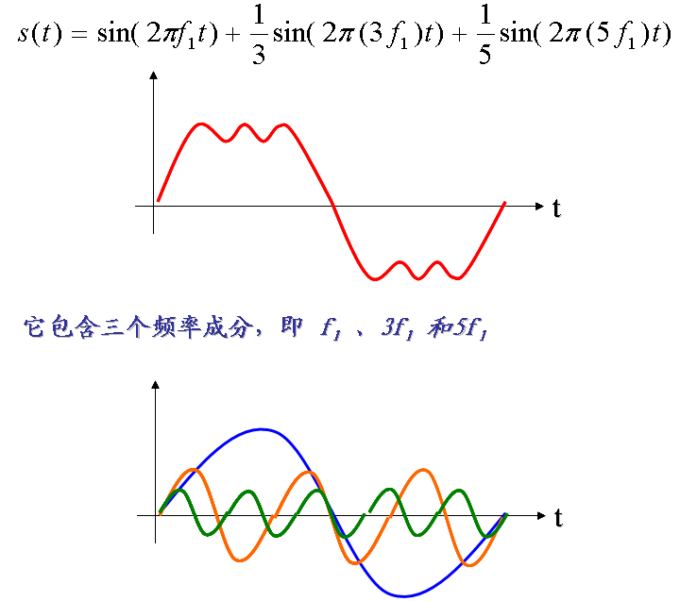
根据傅立叶分析理论：
标准的正弦波或余弦波只有一个频率；
非标准正弦波或余弦波都是由若干个不同频率的正弦波和/或余弦波叠加而成的；
方波是由无穷多个不同频率的正弦波和余弦波叠加而成的。

Slide 10
方波的傅里叶近似变换
1
-1
1
-1
1
-1
1
-1
1
-1
1
-1
a) s(t)的曲线
c) s(t)的三次傅立叶近似
e) s(t)的十一次傅立叶近似
b) s(t)的一次傅立叶近似
d) s(t)的五次傅立叶近似
f) s(t)的二十一次傅立叶近似
Notes:
方波的傅里叶近似变换

Slide 11
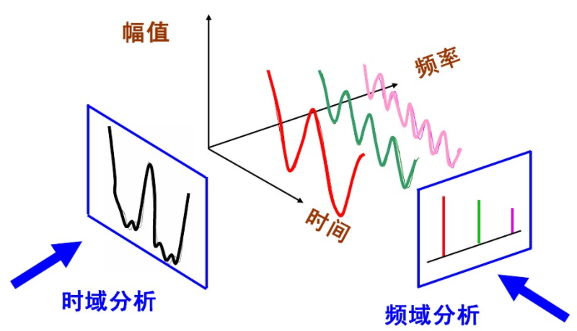
观察和分析电信号的基本方法——时域(t)和频域(f)

Slide 12
信道的带宽
信号的频谱就是它所包含的频率范围。
信号的带宽就是它的频谱的宽度，即信道能传送的频率范围。上述信号s(f)的带宽为 5f₁ -f₁=4f₁ 。
现实中的许多信号具有无限带宽，但信号的大部分能量都集中在某一段频带之中，这个频带就称为该信号的有效频带。
对数字信道，通常以信道每秒能传送的二进制位数（bps）来表示带宽。

Slide 13
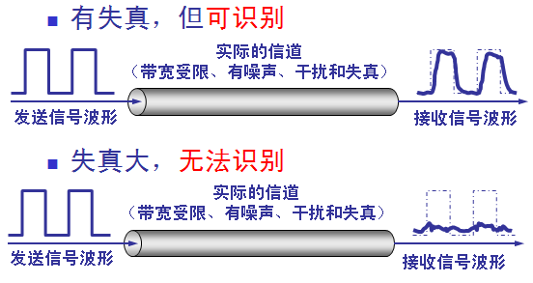
信道带宽必须大于被传送的信号的带宽，否则就会出现失真。
信道的带宽的影响因素：
受制于传输介质的带宽（由材质、直径及长度决定）。
信道的带宽受制于电路中的滤波器。
码元传输的速率越高，或信号传输的距离越远，在信道的输出端的波形的失真就越严重。
码间串扰
Notes:
低通滤波器会滤除高频，保留低频信号，故得名。高通滤波器相反，滤低通高。
作用净化信号,将信号进行过滤,得到比较纯净的、我们需要的信号,将那些不需要的杂讯尽可能的过滤干净。
码间串扰：接收端对码元的识别出现差错。

Slide 14
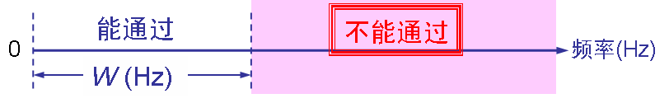
扩展：Nyquist 准则
Nyquist 准则
W 为信道带宽，理想低通信道的最高码元传输速率：
R= 2W （Baud）
理想低通信道的最大数据传输速率为：
R= 2W log₂M （bits/s）

Slide 15
扩展： Shannon定理
Shannon定理
带宽受限且有噪声干扰的信道的最大数据传输速率。
C = W log₂(1+S/N) （bits/s）
W 为信道的带宽（以 Hz 为单位）；
S 为信道内所传信号的平均功率；
N 为信道内部的高斯噪声功率。
S/N 信噪比，常用分贝(dB)表示，1分贝=10lgS/N
Notes:
高斯噪声是指它的概率密度函数服从高斯分布（即正态分布）的一类噪声。常见的高斯噪声包括起伏噪声、宇宙噪声、热噪声和散粒噪声等等。
信道的带宽W或信道中的信噪比S/N越大，则信息的极限传输速率就越高。
只要信息传输速率低于信道的极限信息传输速率，就一定可以找到某种办法来实现无差错的传输。
实际信道上能够达到的信息传输速率要比香农的极限传输速率低不少。

Slide 16
例：假设一条信道的带宽为3000Hz，信噪比为30dB，求该信道的最大数据传输率。
解：S/N=10^(30/10)=1000
C=3000*log₂(1+1000)
≈30000（bits/s）

Slide 17
二、数据传输类型与通信方式
网络通信系统设计中要解决的几个基本问题：
数据传输类型（信道所允许传输的信号）
模拟通信与数字通信
数据通信方式
串行通信与并行通信
单工、半双工与全双工通信
同步通信与异步通信
Notes:
数据通信系统由发送设备、通信线路与接收设备组成。发送设备由数据信号编码器与数据信号发送设备组成；接收设备由数据信号接收设备与数据信号解码器组成。
信源包括发送方的设备及与发送设备，信宿包括接收方的计算机与接收设备。

Slide 18
模拟数据和数字数据及其传输
模拟传输
声波
模拟
信号
数字
信号
模拟
信号
电话线
调制解调器
数字传输
模拟
信号
数字
信号
数字
信号
数字
信号
编码解码器
编码
模拟数据
数字数据

Slide 19
基带传输与频带传输
基带传输 按照数字信号原有的波形（以脉冲形式）在信道上直接传输，要求信道具有较宽的通频带。基带传输不需要调制、解调，通常对数字信号进行一定的编码。
频带传输 频带传输是一种采用调制、解调技术的传输形式。在发送端，采用调制手段，对数字信号进行某种变换，将代表数据的二进制“1”和“0”，变换成具有一定频带范围的模拟信号，以适应在模拟信道上传输；在接收端，通过解调手段进行相反变换。

Slide 20
数据通信方式
串行通信
与
并行通信
Notes:
设计一个数据通信系统需要回答3个基本问题：
串行通信与并行通信；单工、半双工与全双工通信；同步技术

Slide 21
数据通信方式
单工、半双工与全双工通信
Notes:
设计一个数据通信系统需要回答3个基本问题：
串行通信与并行通信；单工、半双工与全双工通信；同步技术

Slide 22
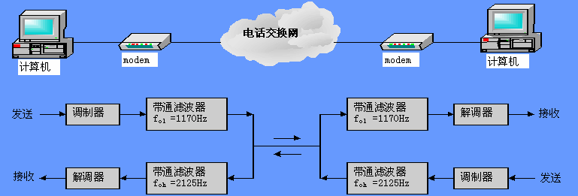
调制解调器全双工通信原理

Slide 23
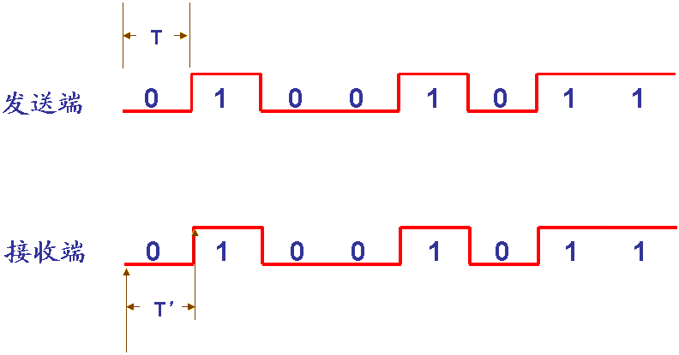
数据通信方式——同步技术
同步是保持通信双方在时间基准上保持一致的过程；
举例：

Slide 24
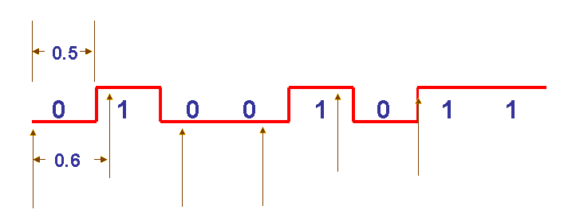
同步技术
假设T=0.5mm，T′=0.6mm，则第6位出现错误

Slide 25
数据通信方式——同步技术
数据通信的同步包括以下两种类型：
— 位同步、字符同步
实现位同步的方法主要有两种：
— 外同步法、内同步法
实现字符同步的方法主要有两种：
— 同步式(synchronous)、异步式(asynchronous)

Slide 26
位同步方式
在发送端对每 位数据都要附加同步信息（ 外同步 ），这种方式传输效率比 较高，但要附加一条传输时钟脉冲的通信线路。解决这个问题的办法是对数字信号编码，如曼彻斯特编码和差分曼彻斯特编码，可以从数据信号波形中提取同步信号，称内（自）同步。
1 0 1 1 0
0 1 0
数据信息
时钟脉冲

Slide 27
实现字符同步的同步传输
同步传输将字符组织成组，以组为单位连续传送；
每组字符之前加上一个或多个用于同步控制的同步字符SYN，每个数据字符内不加附加位；
接收端接收到同步字符SYN后，根据SYN来确定数据字符的起始与终止，以实现同步传输的功能。
Notes:
采用同步方式进行数据传输称为同步传输；比如数据链路层BSC协议。

Slide 28
实现字符同步的异步传输
异步传输的每个字符作为一个独立整体进行发送，字符之间的时间间隔可以任意；
为了实现同步，每个字符的第一位前加1位起始位（逻辑“1”），最后一位后加1或2位终止位（逻辑“0”） ；
Notes:
在实际问题中，人们也将同步传输称为同步通信，将异步传输成为异步通信; 同步通信比异步通信的传输效率要高，因此同步通信更适用于高速数据传输。

Slide 29







三、数据编码技术
模拟信号传输
模拟数据
数字信号传输
数据
模拟信号传输
数字数据
数字信号传输
AM(调幅)
FM(调频)
PM(调相)
PCM(脉冲编码调制技术)
ASK(幅移键控)
FSK(频移键控)
PSK(相移键控)
多相调制
正交调制(QAM)
非归零制编码
曼彻斯特编码
差分曼彻斯特编码

Slide 30
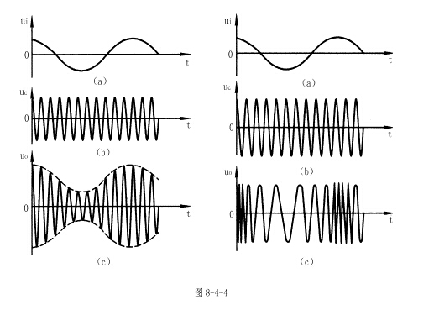
模拟信号的调制
图(a)是输入信号，又称为调制信号；图(b)是载波信号
图(c)是调幅波和调频波信号。

Slide 31
脉冲编码调制 (pulse code modulation, PCM)
PCM的工作原理示意图，典型应用是语音数字化
PCM操作包括3个部分/步骤：
采样、量化与编码；
Notes:
数字信号传输失真小、误码率低、数据传输速率高，因此语音、图像信息的数字化已成为发展的必然趋势。脉冲编码调制（PCM）是模拟数据数字化的主要方法；PCM技术的典型应用就是语音数字化。

Slide 32
采样是隔一定的时间间隔，将模拟信号的电平幅度取出作为样本，让其表示原来的信号；
量化是将样本值按量化级决定取值的过程（离散化）；
编码是用相应位数的二进制代码表示量化后的样本的量级；
Notes:
采样频率f应为：f≥2B或f=1/T≥2·f_{max}。其中，B为通信信道带宽，T为采样周期，f_{max}为信道允许通过的信号最高频率；如果以大于或等于通信信道带宽2倍的速率对信号采样，其样本可以包含足以重构原模拟信号的所有信息。经过量化后的样本幅度为离散的量级值，已不是连续值；

Slide 33
Nyquist采样定理
采样频率f 应为：f≥2B或f=1/T≥2·f_{max}。其中，B为通信信道带宽，T为采样周期，f_{max}为信道允许通过的信号最高频率；
如果以大于或等于通信信道带宽2倍的速率对信号采样，其样本可以包含足以重构原模拟信号的所有信息。
经过量化后的样本幅度为离散的量级值，已不是连续值。

Slide 34
v
v
量化等级
t
t
PCM用于数字语音系统：
声音分为128个量化级；
每个量化级采用7位二进制编码表示；
采样速率为8000样本/秒；
数据传输速率应达到7位×8000/秒 =56kb/s。
Notes:
如果每个量化级采用7+1=8位二进制编码表示;数据传输速率应达到8位×8000/秒 = 64kb/s。
PCM可以用于计算机中的图形、图像数字化与传输处理中；PCM的缺点是采用二进制编码，由于使用的二进制位数较多，因此PCM的编码效率比较低。

Slide 35
数据通信系统的结构
Notes:
数据通信系统由发送设备、通信线路与接收设备组成。发送设备由数据信号编码器与数据信号发送设备组成；接收设备由数据信号接收设备与数据信号解码器组成。
信源包括发送方的设备及与发送设备，信宿包括接收方的计算机与接收设备。

Slide 36
数据编码技术
振幅键控
ASK
模拟
模拟信号
数据
移频键控
FSK
编码
PSK
移相键控
计算机的
二进制数据
数字
外同步编码
非归零码
数字信号
数据
编码
曼彻斯特编码
内同步编码
差分曼彻斯特编码
计算机内部
通信系统用
表示信息的
于表示二进
数据信号
具体的数据编码方法
二进制数据
制数据类型
编码类型
Notes:
数据编码类型。模拟数据：反映的是在某个区间内连续的值，如声音和图像等。数字数据：反映的是离散的值，如文本信息。

Slide 37
模拟数据编码技术
数字数据编码技术
Notes:
数据编码类型。模拟数据：反映的是在某个区间内连续的值，如声音和图像等。数字数据：反映的是离散的值，如文本信息。

Slide 38
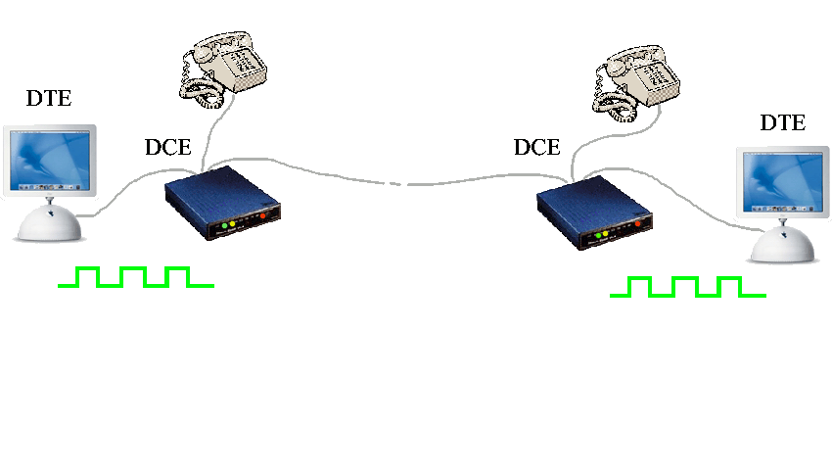
调制与解调
将发送端数字数据信号变换成模拟数据信号的过程称为调制；
将接收端模拟数据信号还原成数字数据信号的过程称为解调；
Notes:
传统的电话通信信道是为传输语音信号设计的，只适用于传输音频范围（300Hz～3400Hz）的模拟信号，无法直接传输计算机的数字信号；为了利用模拟语音通信的电话交换网实现计算机的数字数据信号的传输，必须首先将数字信号转换成模拟信号；将发送端数字数据信号变换成模拟数据信号的过程称为调制，将调制设备称为调制器（modulator）；将接收端模拟数据信号还原成数字数据信号的过程称为解调，将解调设备称为解调器（demodulator）；同时具备调制与解调功能的设备称为调制解调器（modem）。

Slide 39
数字数据的模拟信号
在调制过程中，选择频率范围内的某一角频率ω的正（余）弦信号作为载波，该正（余）弦信号可以写为：
u（t）= u_{m}·sin（ωt+φ₀）
3个可以改变的电参量：
振 幅 u_{m} —— 幅移键控ASK
角频率 ω ——频移键控FSK
相 位 φ ——相移键控PSK
Notes:
可以通过变化3个电参量，来实现数字数据以模拟信号传输时的编码，得出几种模拟数据信号的编码方法。

Slide 40
模拟数据编码方法

Slide 41
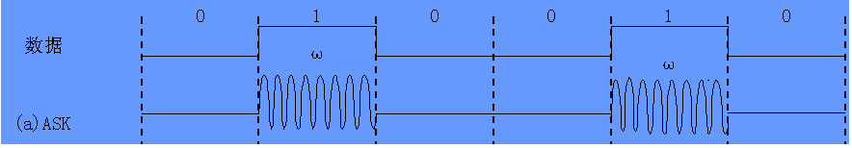
幅移键控 (amplitude shift keying, ASK)
u_{m}· sin（ω₁t+φ₀） 数字1
u（t）=
0 数字0
幅移键控ASK信号实现容易，技术简单，但抗干扰能力较差。

Slide 42
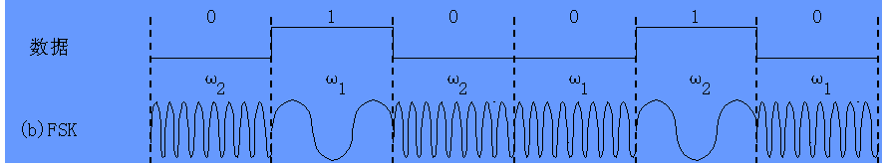
频移键控 (frequency-shift keying, FSK)
u_{m}·sin（ω₁t+φ₀） 数字1
u（t）=
u_{m}·sin（ω₂t+φ₀） 数字0
频移键控FSK信号实现容易，技术简单，抗干扰能力较强，是目前最常用的调制方法之一。

Slide 43
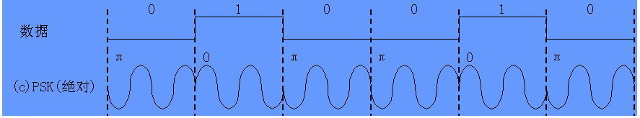
相移键控 (phase-shift keying, PSK)
相移键控可以分为：绝对调相、相对调相、二相调相、多相调相
绝对调相 ：用相位的绝对值来表示所对应的数字信号。
u_{m} · sin（ωt+0） 数字1
u（t）=
u_{m} · sin（ωt+π） 数字0
Notes:
绝对调相：用相位的绝对值来表示所对应的数字信号。相对调相用载波在两位数字信号的交接处产生的相位偏移来表示载波所表示的数字信号。

Slide 44
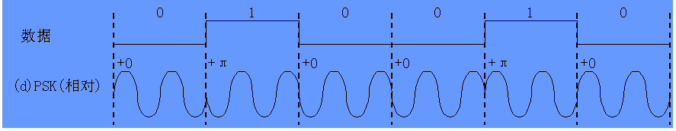
相移键控 (phase-shift keying, PSK)
相对调相用载波在两位数字信号的交接处产生的相位偏移来表示载波所表示的数字信号。

Slide 45
模拟数据编码技术
数字数据编码技术
Notes:
数据编码类型。模拟数据：反映的是在某个区间内连续的值，如声音和图像等。数字数据：反映的是离散的值，如文本信息。

Slide 46
数字数据编码方法
Notes:
频带传输是指利用模拟通道通过modem传输模拟信号的方法。基带传输在基本不改变数字数据信号频带（即波形）的情况下直接传输数字信号，可以达到很高的数据传 输速率与系统效率; 在基带传输数字数据的数字信号的编码方式主要有：非归零码NRZ、曼彻斯特（manchester）编码、差分曼彻斯特（difference manchester）编码。NRZ用低电平表示逻辑“0”，高电平表示逻辑“1”。但是它无法判断一位的开始与结束，所以必须在另一个信道同时传送同步信号。

Slide 47
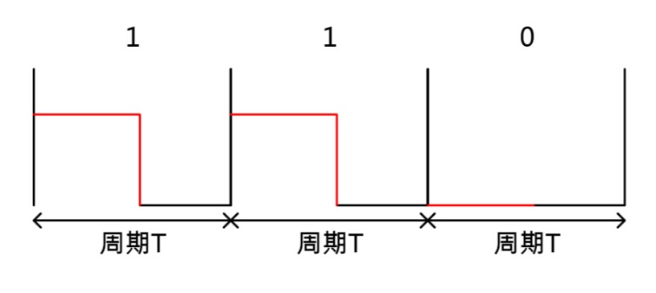
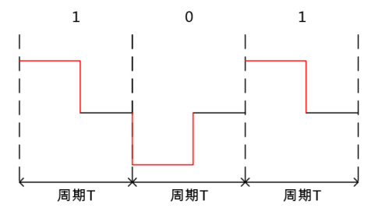
RZ（Return Zero）编码
RZ编码即归零码，特点是在一个周期内，用二进制传输数据位，在数据位脉冲结束后，需要维持一段时间的低电平。
RZ码示意图 双极性RZ码示意图

Slide 48
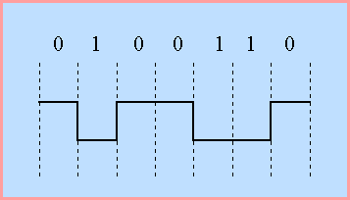
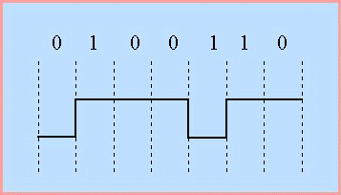
NRZ与NRZI编码
NRZI (Non Return Zero Inverted)：
有变化“1”，无变化“0”
NRZ (Non Return Zero) ：
正电平“0”，负电平“1”
缺点：无法判断某一位的开始和结束，要保持同步必须用另外一个信道发送同步信号。

Slide 49
曼彻斯特编码
曼彻斯特编码的规则是：每周期的前T/2传送该比特的反码，后T/2传送该比特的原码；即单位时间内低电平到高电平的变化表示‘1’ ；高电平到低电平的变化表示‘0’.
优点是：每个比特的中间有一次电平跳变，产生收发双方的同步信号，称为“自含时钟编码”信号。
Notes:
曼彻斯特编码是应用最广泛的编码方法之一；曼彻斯特编码的规则是：每比特的周期T分为前T/2与后T/2两部分；通过前T/2传送该比特的反码，通过后T/2传送该比特的原码；
曼彻斯特编码的优点是：每个比特的中间有一次电平跳变，两次电平跳变的时间间隔可以是T/2或T，利用电平跳变可以产生收发双方的同步信号；曼彻斯特编码信号称为“自含钟编码”信号，发送曼彻斯特编码信号时无需另发同步信号。差分曼彻斯特编码是对曼彻斯特编码的改进；某个比特开始处发生电平跳变表示传输二进制“0”；不发生跳变表示传输二进制“1”。

Slide 50
差分曼彻斯特编码
差分曼彻斯特编码：位间电平发生变化表示‘0’；位间电平不发生变化表示‘1’。
每比特的中间跳变仅做同步使用，每比特的值根据开始边界是否跳变来决定。
Notes:
曼彻斯特编码是应用最广泛的编码方法之一；曼彻斯特编码的规则是：每比特的周期T分为前T/2与后T/2两部分；通过前T/2传送该比特的反码，通过后T/2传送该比特的原码；
曼彻斯特编码的优点是：每个比特的中间有一次电平跳变，两次电平跳变的时间间隔可以是T/2或T，利用电平跳变可以产生收发双方的同步信号；曼彻斯特编码信号称为“自含钟编码”信号，发送曼彻斯特编码信号时无需另发同步信号。差分曼彻斯特编码是对曼彻斯特编码的改进；某个比特开始处发生电平跳变表示传输二进制“0”；不发生跳变表示传输二进制“1”。

Slide 51
四、多路复用技术
多路复用系统的结构与功能
多路复用技术的实质是：发送方将多个用户的数据通过复用器汇集，并将汇集的数据通过一条物理线路传送到接收方；
接收方通过分用器将数据分离成各个单独的数据，然后分发给接收方的多个用户。
Notes:
多路复用技术的实质是：发送方将多个用户的数据通过复用器汇集，并将汇集的数据通过一条物理线路传送到接收方；
接收方通过分用器将数据分离成各个单独的数据，然后分发给接收方的多个用户。

Slide 52
多路复用的四种基本形式
时分多路复用（TDM）
为多个信道分配互不重叠的时间片。
频分多路复用（FDM）
设置多个频率互不重叠的信道
波分多路复用（WDM）
在一根光纤上复用多路光载波信号。
码分多路复用（CDM或CDMA）
在同一频段的不同的信道采用经过特殊挑选的码型，使得多个用户相互之间不产生干扰。
Notes:
频分多路复用（FDM）：以信道频率为对象，通过设置多个频率互不重叠的信道，达到同时传输多路信号的目的。
波分多路复用（WDM）：在一根光纤上复用多路光载波信号，是光频段的频分多路复用。
时分多路复用（TDM）：以信道传输时间为对象，通过为多个信道分配互不重叠的时间片，达到同时传输多路信号的目的。
码分多路复用（CDM或CDMA）：在同一频段的不同的信道采用经过特殊挑选的码型，使得在多个用户同时利用共享信道通信时相互之间不产生干扰。

Slide 53
时分多路复用 TDM
用 途：主要用于数字信道的复用。
原 理：当物理信道可支持的位传输速率超过单个原始信号要求的数据传输速率时，可以将该物理信道划分成若干时间片，并将各个时间片轮流地分配给多路信号，使得它们在时间上不重叠。

Slide 54
时分多路复用
将信道用于传输的时间划分为若干个时间片；
每个用户分得一个时间片；在其占有的时间片内，用户使用通信信道的全部带宽。
频率
A
B
C
D
A
B
C
D
A
B
C
D
A
B
C
D
…
TDM 帧
TDM 帧
TDM 帧
TDM 帧
TDM 帧
时间
Notes:
时分多路复用是将信道用于传输的时间划分为若干个时间片；每个用户分得一个时间片；在其占有的时间片内，用户使用通信信道的全部带宽.

Slide 55
贝尔系统的T1载波
24路音频信道复用在一条通信线路；
PCM编码器每秒取样8000次，24路轮流将一个字节插入到1帧中。每帧由24×8=192附加一位帧开始标志位，共有193位，发送一帧需要125µs；
T1载波的传输速率为1.544Mbps （193*8000） 。
Notes:
贝尔系统的T1载波系统，每路音频模拟信号在送到多路复用器之前，要通过一个PCM编码器. 编码器每秒取样8000次；（发送一帧125us）. 24路PCM信号的每一路，轮流将一个字节插入到1帧中。 每个字节为8位,其中7位是数据位，1位用于信道控制；每帧由24×8=192位组成，附加一位作为帧开始标志位，因此每帧共有193位；发送一帧需要125µs；T1载波的传输速率为1.544Mbps （193*8000） 。

Slide 56
时分多路复用的分类与工作原理
同步时分多路复用：将时间片预先分配给各个信道，并且时间片固定不变；
统计时分多路复用：动态地给信道分配时间片，也称动态时分多路复用，各信道发送的数据需带有双方地址，由多路复用设备识别地址，确定输出信道。
Notes:
时分多路复用分为：同步时分多路复用、统计时分多路复用
同步时分多路复用：将时间片预先分配给各个信道，并且时间片固定不变；
统计时分多路复用：动态地给信道分配时间片，也称动态时分多路复用，各信道发送的数据需带有双方地址，由多路复用设备识别地址，确定输出信道。
这里的帧与数据链路层的帧不是同一概念。这里是用来将物理层传送的比特流组织成一个个的数据单元，以便在接收端能够被正常接收。

Slide 57
频分多路复用FDM
用途：主要用于模拟信道的复用。
原理：不同的传输媒体具有不同的带宽（信号不失真传输的频率范围）。对整个物理信道的可用带宽进行分割，并利用载波调制技术，实现原始信号的频谱迁移，使得多路信号在整个物理信道带宽允许的范围内，实现频谱上的不重叠，从而共用一个信道。为了防止多路信号之间的相互干扰，使用隔离频带来隔离每个子信道。
工作过程：先对多路信号的频谱范围进行限制（分割频带）， 然后通过变频处理，将多路信号分配到不同的频段。

Slide 58
频分多路复用
在一条通信线路上设置多个信道，每个信道的中心频率不相同，各个信道的频率范围互不重叠。
M
U
X
f₁
D
E
M
U
X
f₂
f₃
f₄
f₅
Notes:
频分多路复用是在一条通信线路上设置多个信道，每个信道的中心频率不相同，各个信道的频率范围互不重叠，这样一条通信线路就可以同时传输多路信号。

Slide 59
波分多路复用
在一根光纤上复用多路光载波信号，是光频段的频分多路复用技术。
Notes:
光纤通道（fiber optic channel）技术采用了波长分隔多路复用方法，简称为波分复用WDM;
在一根光纤上复用80路或更多路的光载波信号称为密集波分复用DWDM；
目前一根单模光纤的数据传输速率最高可以达到20Gb/s 。

Slide 60
码分多址复用
CDM（Code Division Multiplexing）码分复用
码分多址CDMA(Code Division Multiple Access)：多个移动通信用户在同一个时间，使用相同的频段进行通信，各个用户使用特殊设计的码型，它们之间不会互相干扰。
Notes:
通常m的值是64或128。若A站的数据率为xb/s，由于每一个比特要变成m个比特的码序列。因此，A站实际上发送的数据率提高到mxb/s，同时A站所占用的频带宽度也提高到原来数值m倍。这种通信方式是扩频通信中的一种。
W-CDMA，CDMA2000，TD-CDMA等标准。

Slide 61
码片序列
每个站被指派一个唯一的 m bit 码片序列。
如发送比特 1，则发送自己的 m bit 码片序列。
如发送比特 0，则发送该码片序列的二进制反码。
例如，S 站的 8 bit 码片序列是 00011011。
发送比特 1 时，就发送序列 00011011，
发送比特 0 时，就发送序列 11100100。
表达方式：S 站的码片序列(–1 –1 –1 +1 +1 –1 +1 +1)

Slide 62
CDMA 的重要特点
每个站分配的码片序列不仅必须各不相同，并且还必须互相正交(orthogonal)。
令向量 S 表示站 S 的码片向量，令 T 表示其他任何站的码片向量。
两个不同站的码片序列正交，就是向量 S 和T 的规格化内积(inner product)都是 0：

Slide 63
正交关系的另一个重要特性
任何一个码片向量和该码片向量自己的规格化内积都是1 。
一个码片向量和该码片反码的向量的规格化内积值是 –1。

